Slide 1
HTML 진행상황 발표
2차 중간발표
Acorn Academy Team CTO
박윤하(팀장),신관용, 서종원, 서정효, 배재현

Slide 2
발표할 내용
우리의 원대한 목표
제약조건
현재까지의 진행상황
앞으로의 진행방향

Slide 3
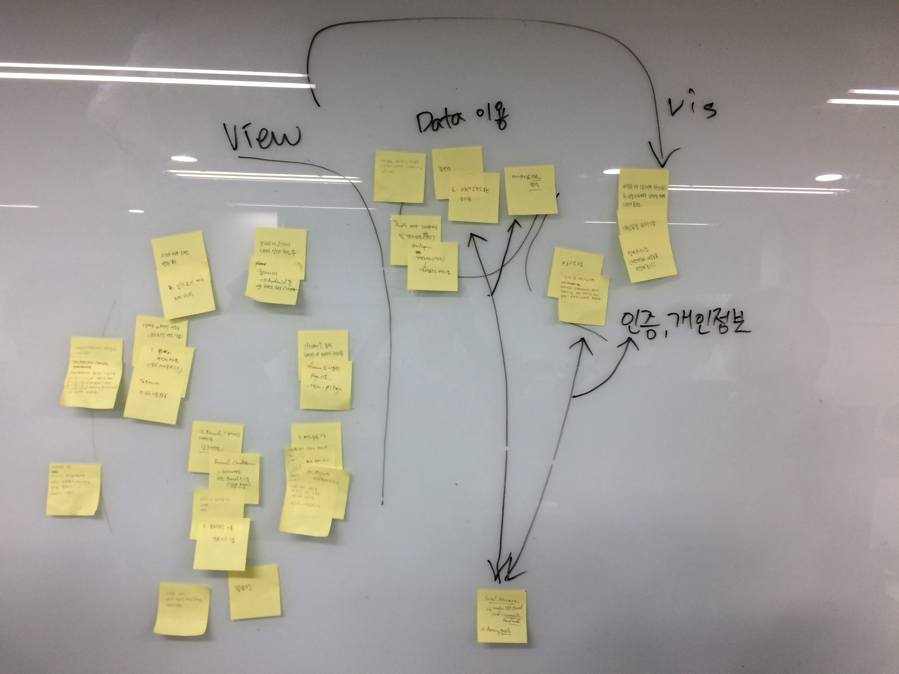
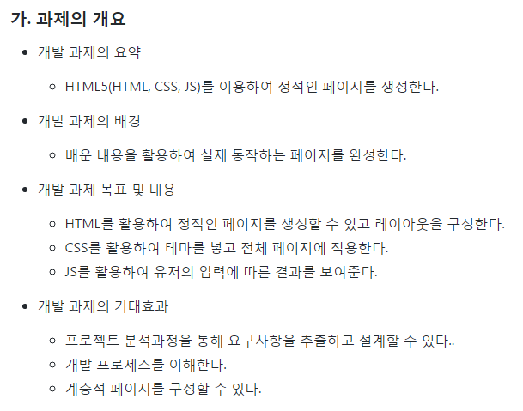
우리의 원대한 목표

Slide 4
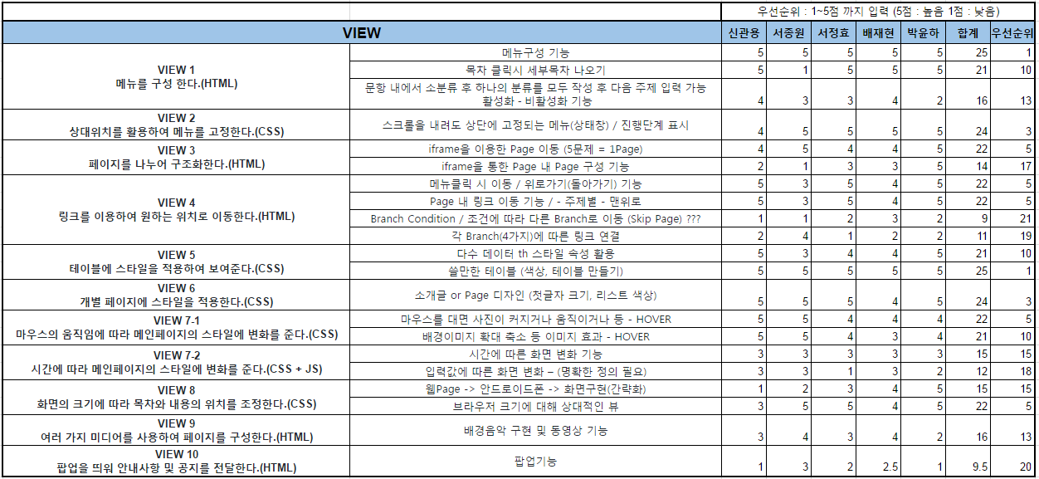
우리의 원대한 목표(con’t)

Slide 5
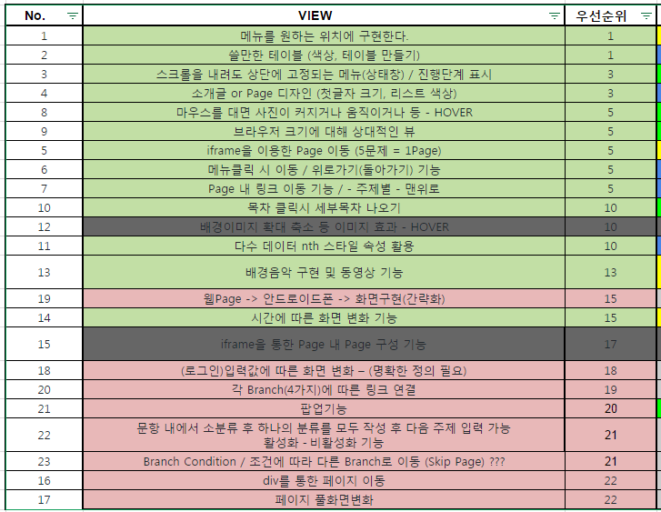
우리의 원대한 목표(con’t)

Slide 6
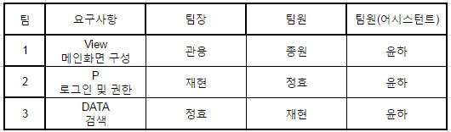
우리의 원대한 목표(con’t)

Slide 7
제약조건
HTML5 에 대한 숙련도 부족
당연하지 않은 요구사항
최종 발표일까지의 가용 시간

Slide 8
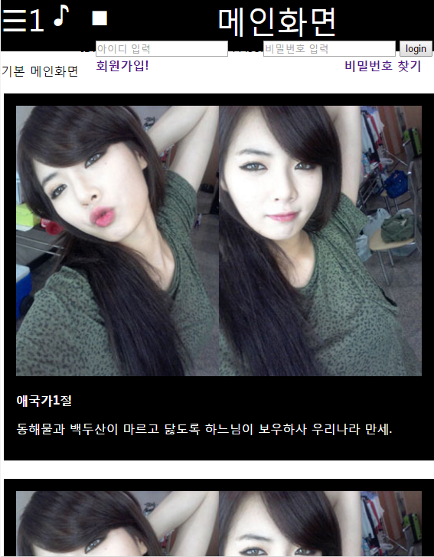
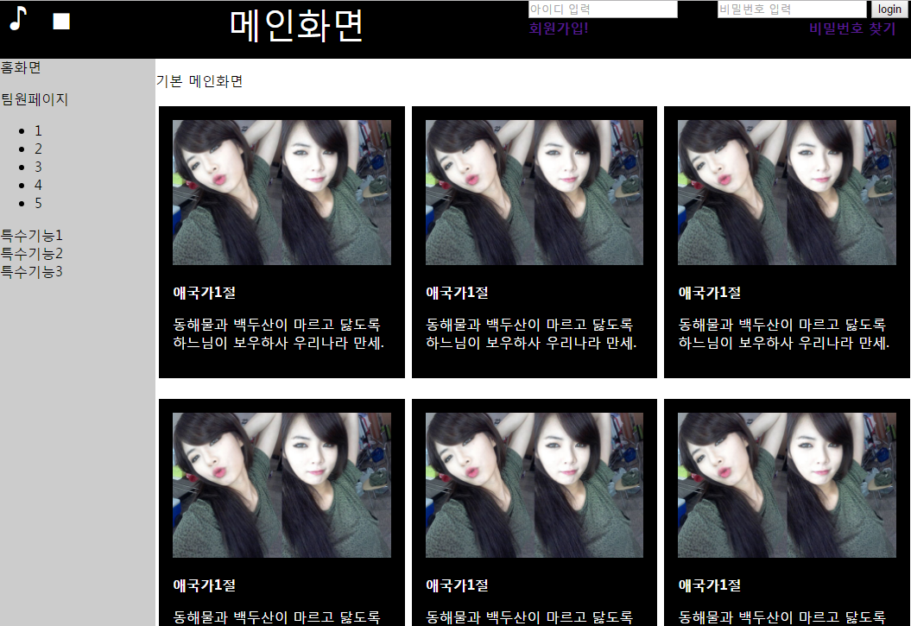
현재까지의 진행상황

Slide 9
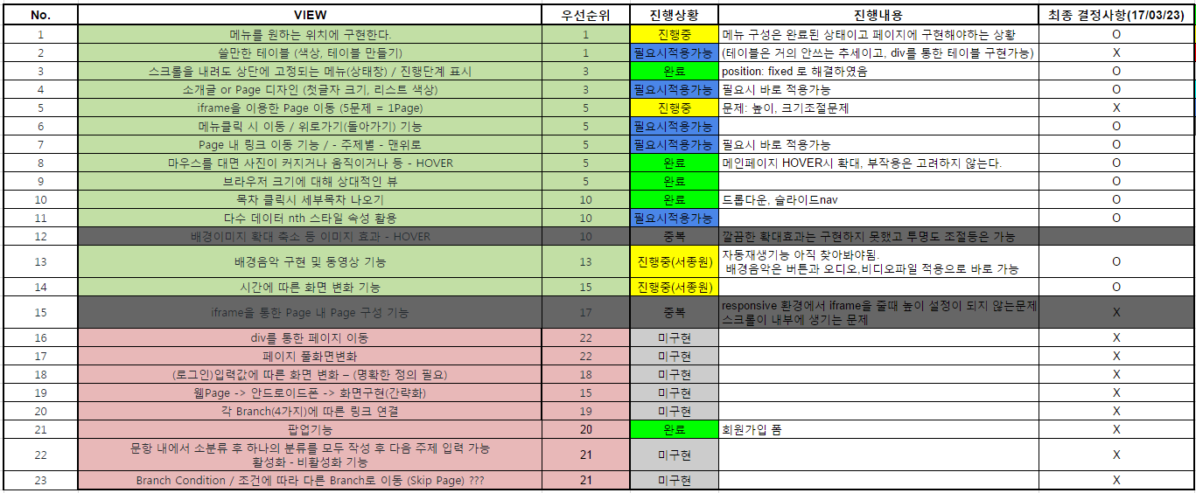
앞으로의 진행방향

Slide 10
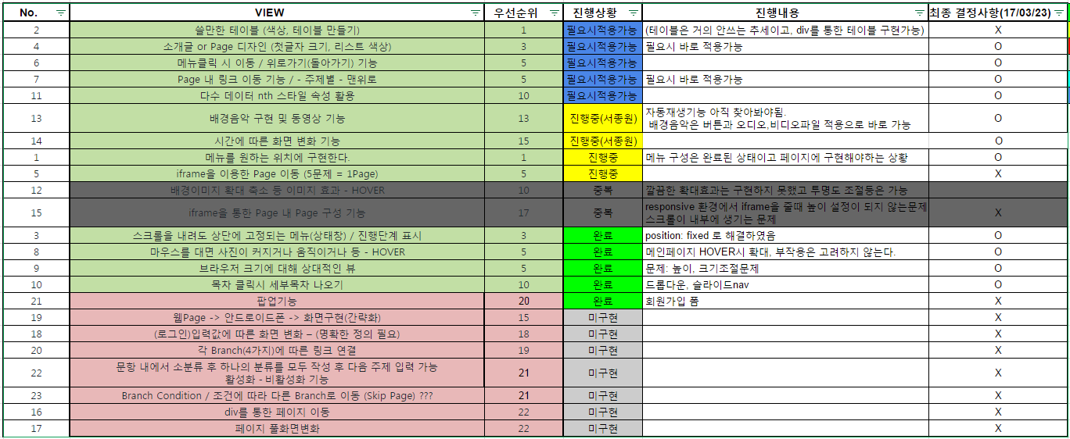
앞으로의 진행방향(con’t)

Slide 11
감사합니다.

